Slide 1


UBND QUẬN DƯƠNG KINH
TRƯỜNG TIỂU HỌC ANH DŨNG
Bài 22:
Tiếng Việt
THƯ GỬI BỐ NGOÀI ĐẢO
(Tiết 3 + 4)
Notes:
Bài giảng thiết kế bởi: Hương Thảo - tranthao121006@gmail.com
1

Slide 2


Tiết 3

Slide 3

Viết

Slide 4

1. Nghe – viết
Thư gửi bố ngoài đảo
Bây giờ sắp Tết rồi
Gửi hoa lại sợ héo
Con viết thư gửi bố…
Đường ra đảo xa xôi
Con viết thư gửi vậy
Tết con muốn gửi bố
Hẳn bố bằng lòng thôi.
Cái bánh chưng cho vui
Nhưng bánh thì to quá
Ngoài ấy chắc nhiều gió
Mà hòm thư nhỏ thôi.
Đảo không có gì che
Ngoài ấy chắc nhiều sóng
Bố lúc nào cũng nghe…

Slide 5
2. Chọn tiếng phù hợp thay vào ô.
a. (dang/ giang):
b. (dành/ giành):
dang tay
dỗ dành
giỏi giang
tranh giành
dở dang
để dành

Slide 6
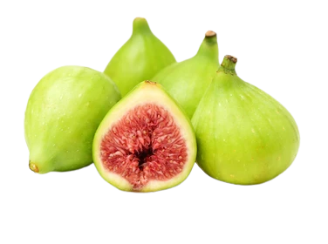
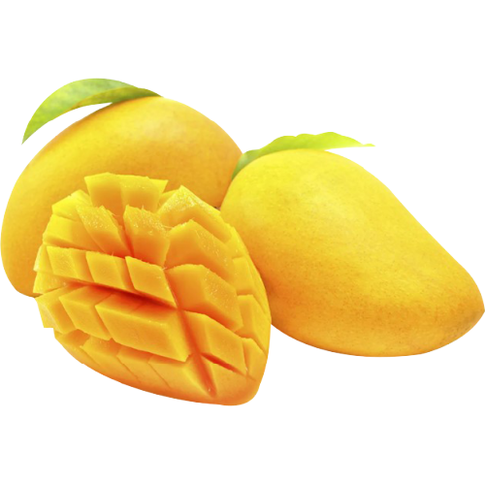
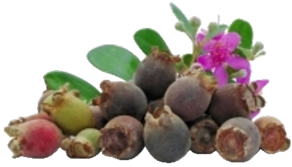

3a. Tìm từ ngữ gọi tên từng loại quả có tiếng bắt đầu bằng s hoặc x.
2
1
4
sung
xoài
3
sim
sầu riêng

Slide 7
Tiết 4

Slide 8
LUYỆN TỪ VÀ CÂU

Slide 9



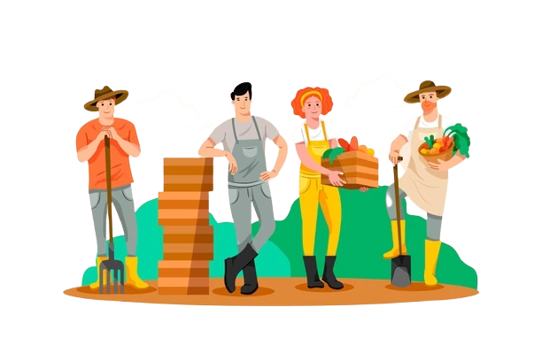


1. Những từ ngữ nào dưới đây chỉ người làm việc
trên biển.
ngư dân
hải quân
lái xe
thợ lặn
thủy thủ
nông dân

Slide 10
2. Kết hợp từ ngữ ở cột A với từ ngữ ở cột B để tạo câu.
A
B
Những người dân chài ra khơi
để nuôi tôm cá.
Các chú hải quân tuần tra
để đánh cá.
Người dân biển làm lồng bè
để canh giữ biển đảo

Slide 11
3. Dựa vào kết quả ở bài tập 2, đặt 2 câu hỏi và 2 câu trả lời theo mẫu.
M:
- Những người dân chài ra khơi để làm gì?
- Các chú bộ đội hải quân tuần tra để làm gì?
- Những người dân chài ra khơi để đánh cá.
- Các chú bộ đội hải quân tuần tra để canh giữ biển đảo.
- Những người dân biển làm lồng bè để làm gì?
- Những người dân biển làm lồng bè để nuôi tôm cá.

Slide 12

Củng cố bài học

